Slide 1
Lab 5. Using Interrupts with Assembly Code
윤준영 (2016121150; 50%), 최용훈 (2017124218; 50%)

Slide 2
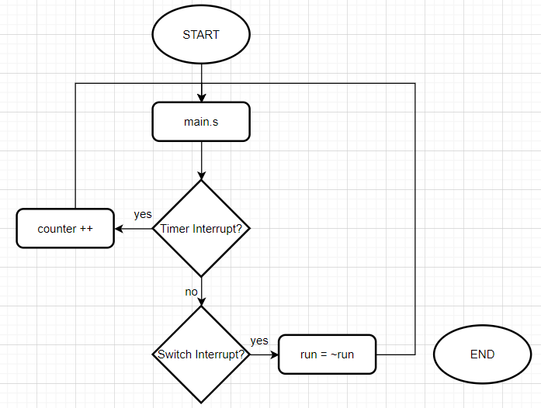
Part II
동작 원리
Part2를 설계 하기 위해서 TIMER_ISR, KEY_ISR 두개의 ISR을 만들었습니다.
이 2종류의 ISR을 Service Part에서 IRQ를 이용해 구분합니다.
IRQ에 따르면 Interval Timer는 0, switch parallel port는 1이므로 ipending의 0번 비트, 즉 LSB가 0b1이면 Timer Interrupt이고 1번 비트가 0b1이면 switch interrupt라고 구분했습니다.
이후 TIMER_ISR에서는 1.5초마다 count를 1증가 시키고 KEY_ISR은 run을 반전시켜 토글 형식으로 동작하도록 설계 했습니다.

Slide 3
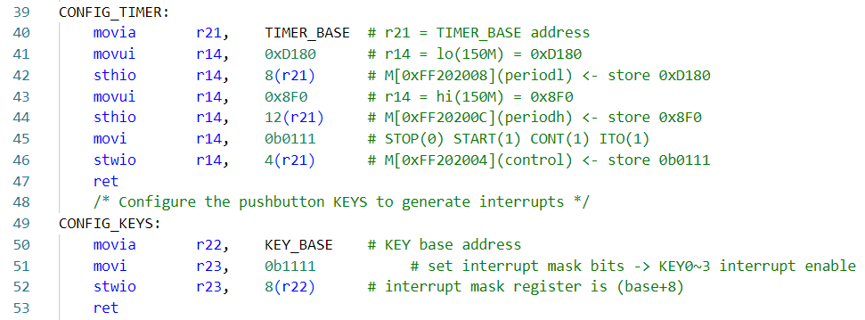
Part II, Cont’d
2. 구현 코드 설명
main part에서 CONFIG_TIMER, CONFIG_KEYS를 통해 인터럽트를 발생 할 수 있게 설정합니다.
주어진 조건이 TIMER의 경우 1.5초 마다,
KEY의 경우 모든 KEY가 조건이므로
TIMER의 값은 150M으로, KEY의 조건은 0b1111로 하여 KEY3~0중 어떤 키가 눌리던
인터럽트가 발생하도록 설계 하였습니다.

Slide 4
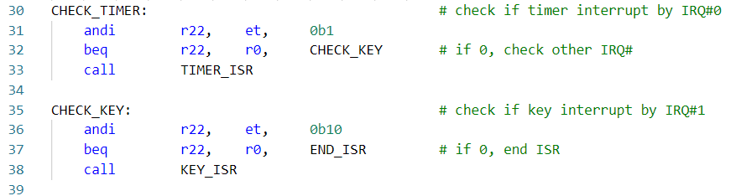
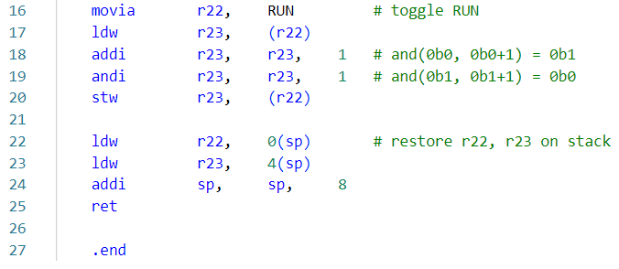
Part II, Cont’d
2. 구현 코드 설명
service part에서 2개의 인터럽트를 구분해야 하므로 CHECK_TIMER, CHECK_KEY를 만들었습니다.
timer interrupt의 경우에는 IRQ가 0이므로 첫번째 bit를 비교하여 판단하고
key interrupt의 경우에는 IRQ가 1이므로
두번째 bit를 비교하여 판단해 각각
TIMER_ISR, KEY_ISR을 실행합니다.
TIMER_ISR은 그냥 count를 1더하는 것이고
KEY_ISR의 코드는 왼쪽과 같습니다.
addi, andi 명령어를 통해 기존 bit가 1이면 0으로, 0이면 1로 비트 반전을 시켜 결과적으로 토글 방식으로 동작하게 됩니다.

Slide 5
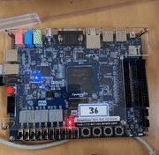
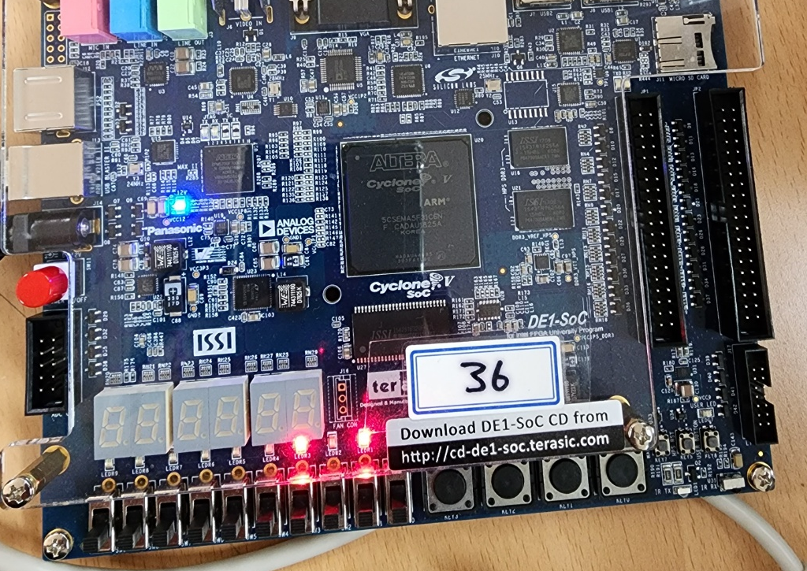
Part II, Cont’d
결과 및 토의
우측 동영상을 1.5초 마다 증가한 값이 LEDR로 이진수로 표현되는 것을 확인할 수 있다.
TIMER의 control 주소의 ITO 값을 1로 설정하게 되면, TO가 증가할 때 마다 interrupt가 발생하게 된다. service.s파일은 interrupt이나 trap의 exception이 발생하였을 때, 해당 exception이 hardware에 의해 발생한 것인지, software에 의해 발생한 것인지 판단하고, software에 의해 발생하였을 경우에는 의도적으로 interrupt가 발생한 경우이므로 ea(exception address)의 값을 감소시키지 않고, hardware에 의해 발생하였을 경우에는 ea값을 감소시키게 된다.
또한 ISR에서 사용하는 register의 경우 main함수 또는 service함수에서 사용하는 값을 임의로 변경하는 것을 막기 위하여 stack을 사용하여 사용할 register에 미리 저장되어 있는 값을 백업하고 마지막에 복원한다.
Part II에서는 두 가지의 hardware interrupt가 발생하도록 짜여져 있는데, 하나는 TIMER에 의한 interrupt, 하나는 KEY에 의한 interrupt이다.
KEY에 의한 interrupt는 key에 edge가 발생하였을 때, 메모리에 저장되어 있는 RUN 변수를 토글 하여야 했다. RUN을 토글 하기 위하여 1을 더한 후 1과의 and 연산을 사용하여 toggle을 구현하였다.
TIMER에 의한 interrupt는 timer의 설정된 period 마다 TO값을 1로 증가시키게 되는데, 이 때 interrupt가 발생한다. 처음에는 TO값을 다시 0으로 되돌려주는 명령을 주지 않았더니, 그 후 interrupt가 발생하지 않게 되어, COUNT가 증가하지 않는 것을 확인할 수 있었다. 만약 RUN의 값이 0일 경우 COUNT를 증가시키지 않았고, 1일 경우 COUNT를 증가시켰다.

Slide 6
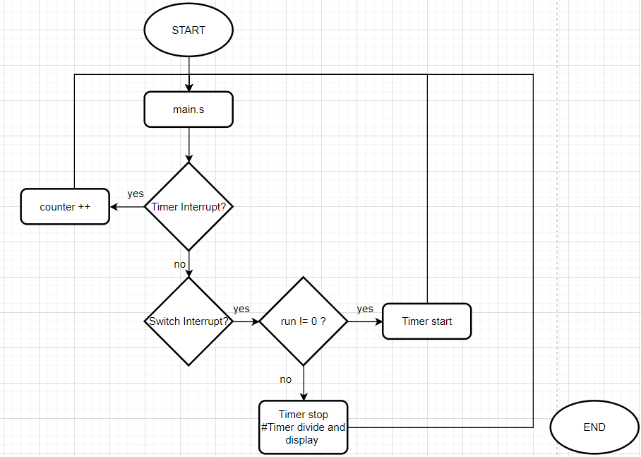
Part III
동작 원리
Part3은 Part2를 기반으로 설계 되어 timer, key 인터럽트 2개로 설계 했습니다.
다만 key가 입력되었을 때 run이 0이 아니면 timer를 실행하고, 다음 key가 입력 되었을 때 다시 timer를 멈추고 t₂ – t₁ 을 계산한 값을 HEX3 ~ HEX0에 ms단위로 출력하도록 설계 하였습니다.

Slide 7
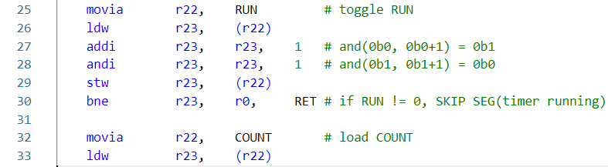
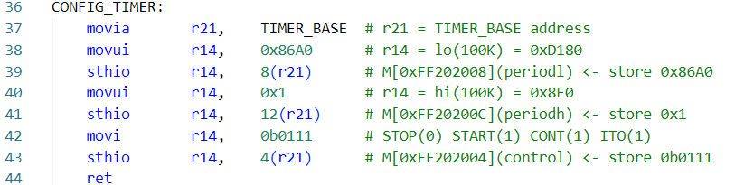
Part III, Cont’d
2. 구현 코드 설명
Part3의 핵심 코드는 왼쪽과 같습니다.
KEY 인터럽트가 실행될 때 run을 토글
시키고 run이 0이 아니면 timer를 실행하고 다음 KEY인터럽트가 실행 되면 다시 timer를 멈추고 t₂ – t₁ 을 계산한 시간을 ms단위로 출력합니다.
그러기 위해 timer의 값은 ms단위를 측정할 수 있는 10,0000 clock 으로 설정하였습니다.
이를 통해 t₂ –t₁시간을 ms단위로 측정할 수 있습니다.

Slide 8
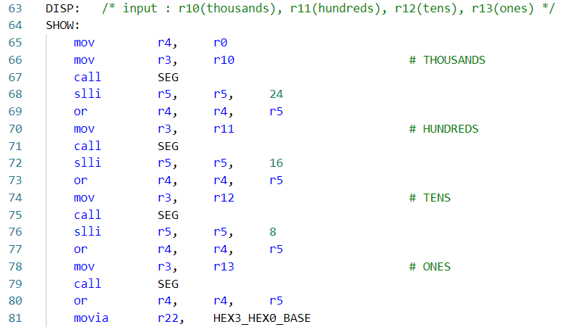
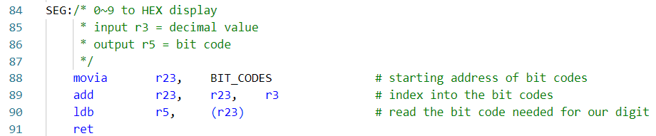
Part III, Cont’d
2. 구현 코드 설명
이후 계산된 timer의 값을
각각 1000의 자리, 100의 자리, 10의 자리,
1의 자리로 나누어 HEX에 표시하도록
설계하였습니다.

Slide 9
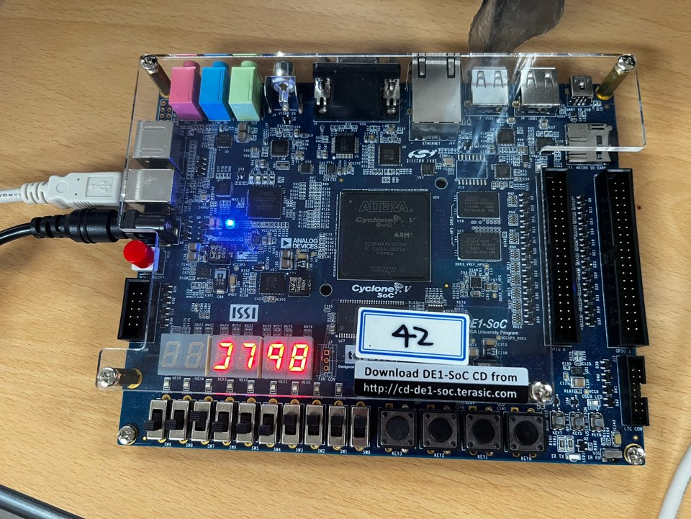
Part III, Cont’d
결과 및 토의
Part III 는 원하는 값이 출력되지 않고 이상한 값이 출력되는 것을 확인할 수 있었다. Register 값을 확인하여 원인을 파악한 결과, 1000단위의 decimal code를 계산하는 과정이 매우 오래걸리며, 매우 큰 값을 나타내는 것을 보아 HEX display에 출력하는 과정에서 1000단위의 연산에서 오류가 발생했다는 것을 확인할 수 있었다.
Part III 에서는 ms단위로 나타내기 위하여, TIMER의 period를 0.001s(100000clock)으로 설정하였다. Interrupt를 이용하여 구현하게 되면 TO의 값이 증가할 때 COUNT의 값을 증가시키는 interrupt가 실행되어야 하는데, interrupt를 실행하는 과정을 보면, service를 거쳐 IRS에 진입하게 되는데 이 때 소요되는 시간(clock)이 증가하여, polled-based에 비해 처리하여야 할 명령이 많기 때문에 오차가 더 많이 발생하게 된다.

